Slide 1
Sociale media verslaving?
Een zesde
Ruim 3 uur per dag
Volwassenen
Geen fysieke verslaving
Negatieve invloeden

Slide 2
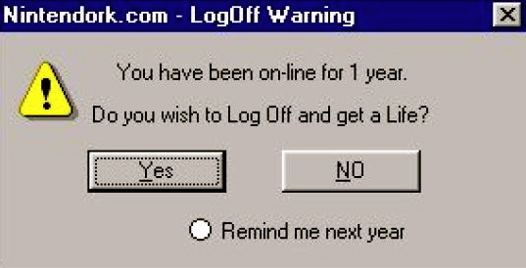
Socialbesitas
Verschillende accounts
Verschillende platvormen

Slide 3
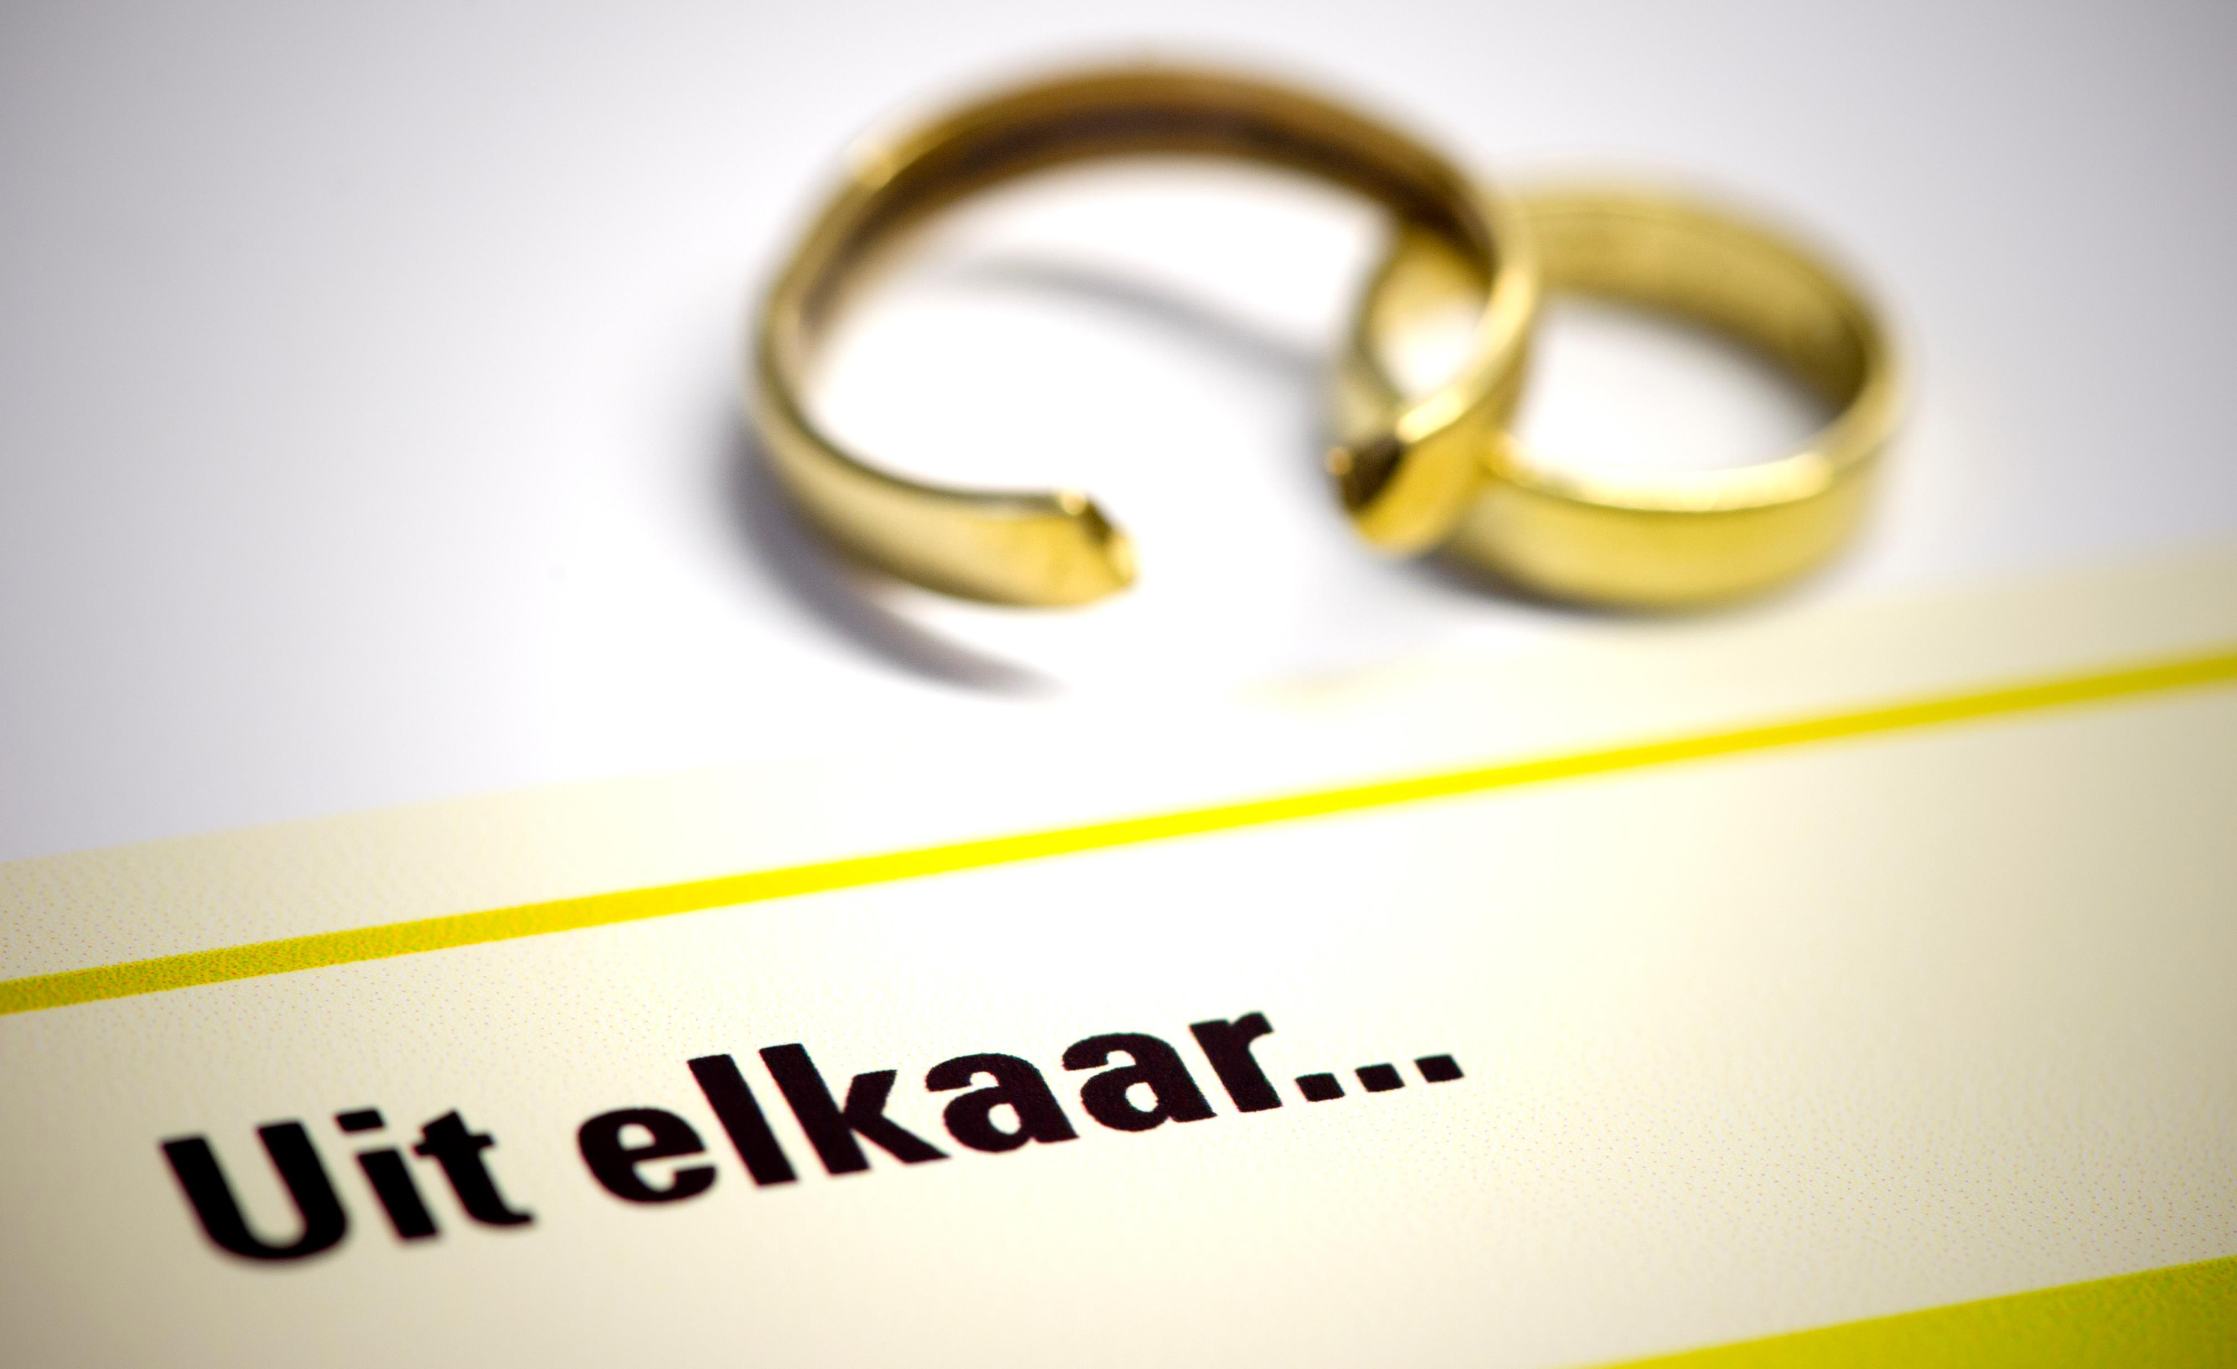
Tips tegen sociale media verslaving
Waarom zit je op sociale media?
Maak regels
Koop een wekker
Stuur een kaartje of bel
Zet notificaties uit
Verwijder de apps

Slide 4
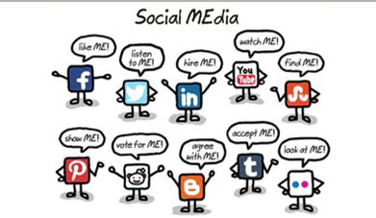
Waarom zit je op sociale media?
Verveling
Onzeker
Kick
Eenzaam
Onderliggende probleem

Slide 5
Maak regels
Voor bepaalde tijd
Vraag andere mensen

Slide 6
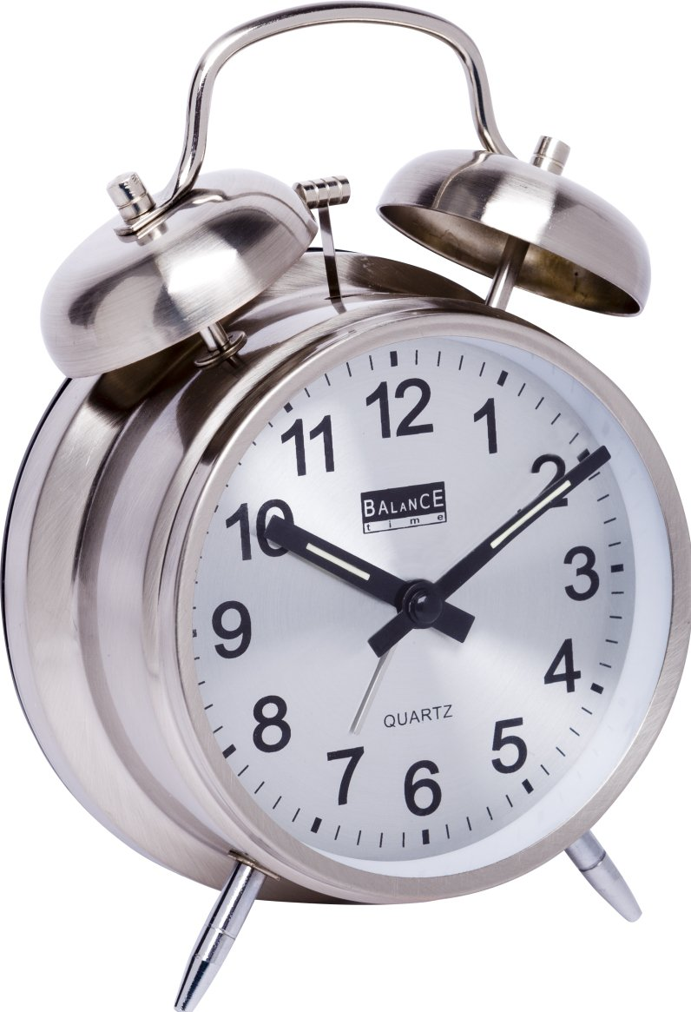
Koop een wekker
Wekker op je telefoon

Slide 7
Stuur een kaartje of bel
Sociale media

Slide 8
Zet notificaties uit

Slide 9
Verwijder de apps

